Slide 1
LOGIKA & ALGORITMA
ALGORITMA & PENGENALAN FLOW CHART
Logika Algoritma
Pertemuan ke 3

Slide 2
PENGENALAN DAN DEFINISI FLOWCHART
Flowchart merupakan gambar atau bagan yang memperlihatkan urutan dan hubungan antar proses beserta instruksinya.
Gambaran ini dinyatakan dengan symbol.
  setiap symbol menggambarkan proses tertentu.
  antara proses digambarkan dengan garis penghubung.
Logika Algoritma

Slide 3
MACAM FLOW CHART
System flowchart
  Bagan yang memperlihatkan urutan prosedur dan proses dari beberapa file dalam media tertentu.
  System flowchart menggambarkan :
      Hubungan antar suatu file dengan file lainnya
      Media yang dipakai untuk setiap file
Logika Algoritma

Slide 4
MACAM FLOW CHART
Program flowchart
  Bagan yang memperlihatkan urutan dan hubungan proses dalam suatu program.
  FLOWCHART (Diagram Alur)
    Langkah awal pembuatan program
    Urutan proses di program menjadi lebih jelas
Logika Algoritma

Slide 5
KAIDAH-KAIDAH UMUM PEMBUATAN FLOWCHART
tidak ada rumus atau patokan yang bersifat mutlak.
  Karena flowchart merupakan gambaran hasil pemikiran dalam menganalisa suatu masalah dengan komputer.
  Sehingga flowchart yang dihasilkan dapat bervariasi antara satu pemrogram dengan yang lainnya.
Logika Algoritma

Slide 6
KAIDAH-KAIDAH UMUM PEMBUATAN FLOWCHART
secara garis besar setiap pengolahan selalu terdiri dari 3 bagian
Input
(Bahan mentah)
Proses
Output
(Bahan Jadi)
Logika Algoritma

Slide 7
ISI FLOW CHART
START, berisi instruksi untuk persiapan peralatan yang diperlukan sebelum menangani pemecahan persoalan
READ, berisi instruksi kegiatan untuk membaca data dari suatu peralatan input
PROSES, berisi kegiatan yang berkaitan dengan pemecahan persoalan sesuai dengan data yang dibaca
WRITE, berisi instruksi untuk merekan hasil kegiatan ke peralatan output
END, mengakhiri kegiatan pengolahan
Logika Algoritma

Slide 8
ANJURAN – PEMBUATAN FLOW CHART
Hindari pengulangan proses yang tidak perlu dan logika yang berbelit sehingga jalannya proses menjadi singkat
Jalannya proses digambarkan dari atas ke bawah dan diberikan tanda panah untuk memperjelas
Sebuah flowchart diawali dari satu titik START dan diakhiri dengan END
Logika Algoritma

Slide 9
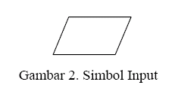
SIMBOL DALAM FLOW CHART - INPUT
digunakan untuk melambangkan kegiatan penerimaan input.
Dalam simbol ini, kita dapat menuliskan input
yang diperlukan pada suatu waktu secara satu per satu maupun secara keseluruhan,
biasanya input yang dimasukkan pada suatu waktu, dituliskan bersamaan secara keseluruhan dengan tujuan efisiensi ruang gambar.
Logika Algoritma

Slide 10
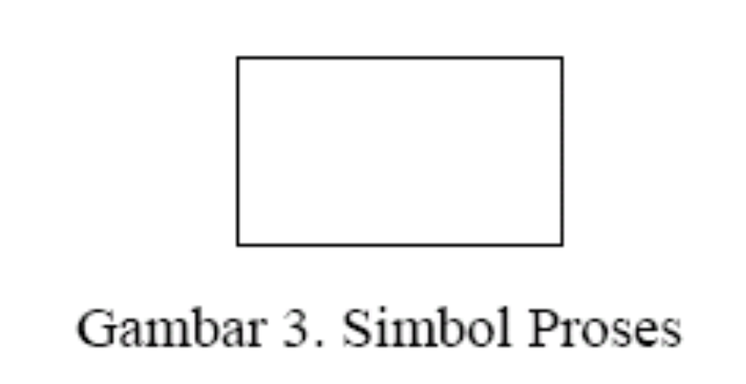
SIMBOL DALAM FLOW CHART - PROSES
Simbol proses digambarkan dengan bangun persegi panjang.
digunakan untuk melambangkan kegiatan pemrosesan input. Dalam simbol ini, kita dapat menuliskan operasi-operasi yang dikenakan pada input, maupun operasi lainnya.
Logika Algoritma

Slide 11
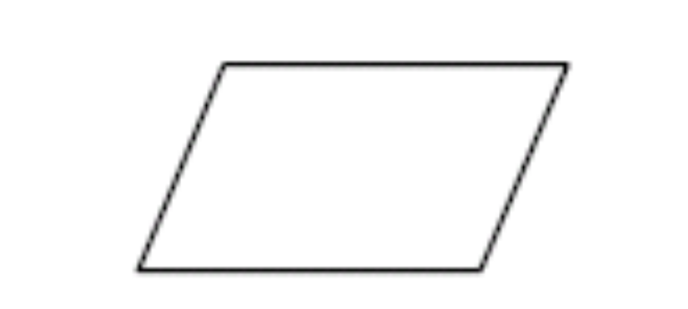
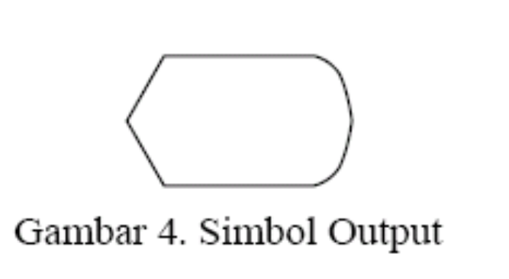
SIMBOL DALAM FLOW CHART - OUTPUT
digunakan untuk melambangkan kegiatan proses output.
Dalam simbol ini, kita dapat menuliskan output
yang dihasilkan pada suatu waktu secara satu per satu maupun secara keseluruhan,
Logika Algoritma

Slide 12
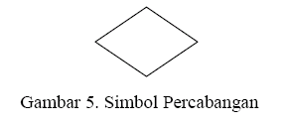
SIMBOL DALAM FLOW CHART - PERCABANGAN
Simbol ini digunakan untuk melambangkan percabangan, yaitu pemeriksaan terhadap suatu kondisi. Dalam simbol ini, kita menuliskan keadaan yang harus dipenuhi.
Hasil dari perbandingannya adalah ya/tidak
Logika Algoritma

Slide 13
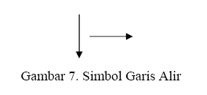
SIMBOL DALAM FLOW CHART – GARIS ALIR
Digunakan untuk menghubungkan setiap langkah dalam flowchart dan menunjukkan kemana arah aliran diagram.
Anak panah ini harus mempunyai arah dari kiri ke kanan atau dari atas ke bawah.
dapat diberi label, khususnya jika keluar dari simbol percabangan.
Logika Algoritma

Slide 14
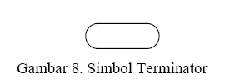
SIMBOL DALAM FLOW CHART – TERMINATOR
Berfungsi untuk menandai awal dan akhir dari suatu flowchart.
Biasa diberi label start atau stop
Logika Algoritma

Slide 15
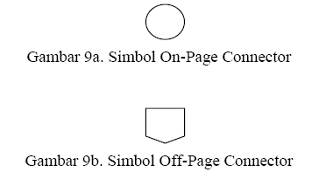
SIMBOL DALAM FLOW CHART – KONEKTOR
Digunakan untuk menghubungkan bagian flow chart.
Biasa digunakan bila media gambar tidak cukup luas
Logika Algoritma

Slide 16
FLOW CHART
Mulai
Syarat
Perintah 1
Logika Algoritma
Perintah 2
Selesai

Slide 17
VARIABEL
Variable: Besaran yang dapat berubah-ubah harganya
A←10
A=10
Logika Algoritma
X←A+B
X=A+B

Slide 18
VARIABEL
a. Numerik/bilangan
  Syarat penamaan:
    Harus diawali huruf
    Diikuti dengan huruf/angka/symbol
    Tidak boleh ada spasi
      Contoh: A, A123, Angka
b. String
  Syarat penamaan sama dengan numeric (untuk membedakan biasanya diakhiri dengan $)
  Contoh: A$, Nama$
Logika Algoritma

Slide 19
CONTOH KONDISI
Contoh kondisi penerimaan Calon Pegawai
Umur < 30 dan
nilai > 60
Capeg diterima
Logika Algoritma
Capeg tidak diterima

Slide 20
CONTOH KONDISI (2)
Contoh Besarnya tunjangan calon Pegawai
Status$=’kawin’
MK>=3
TJ=6%*GP
Logika Algoritma
TJ=0
TJ= 3%*GP

Slide 21
CONTOH KONDISI (3)
Contoh Kasus Tunjangan Pensiun Pegawai
Usia>60
Atau
MK>25
Logika Algoritma
Mendapat tunjangan pensiun
Tidak mendapat tunjangan pensiun

Slide 22
CONTOH KONDISI (4)
Mencetak Bilangan Yang paling besar dari dua buah bilangan yang diinputkan
Mulai
Baca A,B
A>B
Cetak A
Logika Algoritma
Cetak B
selesai

Slide 23
CONTOH KONDISI 5
Buat diagaram alur untuk menentukan apakah suatu bilangan termasuk bilangan positif, negatif atau nol!
Mulai
Baca bil
Bil=0
Cetak “nol”
Bil<0
Logika Algoritma
Cetak “negatif”
Cetak “positif”
Selesai

Slide 24
SOAL
Buat Diagram alur, untuk menghitung luas persegi panjang.
Logika Algoritma

Slide 25
SOAL 1
Buat diagram alur untuk menentukan kelulusan seorang mahasiswa. Kelulusan dihitung dari nilai rata-rata 2 mata kuliah. Bila nilai rata-rata lebih dari atau sama dengan 60, siswa dinyatakan lulus. Sebaliknya siswa dinyatakan tidak lulus.
Logika Algoritma

Slide 26
SOAL 2
buat diagram alur yang digunakan untuk menghitung dan mencetak luas dan keliling lingkaran yang diketahui jari-jarinya
  (luas = 3,14 * r^2, keliling = 2* 3,14*r); r = jari – jari.
Logika Algoritma

Slide 27
SOAL 3
Dalam pemilihan jurusan IPA dan IPS, dinilai 3 pelajaran eksakta dan 2 pelajaran non eksakta. Bila nilai rata-rata eksakta lebih besar dari nilai rata-rata non eksakta maka siswa dijuruskan ke IPA, bila nilai rata-rata eksakta dan non eksakta sama maka siswa diperbolehkan memilih.
Buat suatu algoritma, untuk implementasi mesin ATM.*
*10 mod 2 =0
*9 mod 2 = 1
Logika Algoritma

Slide 28
FORMAT PENGIRIMAN
To : siti.mukaromah4@yahoo.com
Subject : TLA_2_(NPM)
Logika Algoritma

